Slide 1

Rapport d’optimisation
pour
La chouette agence
Réalisé par Astrid GUILLAUME

Slide 2
Contents | No
Introduction | 3
1. Performance et vitesse de chargement avec Uptrends | 4
1.1. Site avant SEO _ Version mobile | 5
1.2. Site après modifications _ Version mobile | 6
1.3. Site avant SEO _ Version Desktop | 7
1.4. Site après modification _ Version Desktop | 8
2. Comparaison par critères SEO et accessibilité avec l’outils Lighthouse | 9
2.1. Site avant SEO | 10
2.2. Site après modification | 12
3. Webaim, un outils pour aller plus loin | 14
Conclusion | 16
Références | 17

Slide 3
Introduction
Le présent document vise à mettre en évidence les améliorations apportées au site web de La chouette agence, en appliquant un certain nombre de bonnes pratiques, grâce au référencement naturel (SEO : Search Engine Optimisation).
Pour ce faire, ce document proposera des comparaisons de performances du site avant et après optimisation, mesurable grâce à divers outils, notamment, Webaim, Uptrends et Lighthouse.
Objectifs
Le site souhaite améliorer sa visibilité en remontant dans le classement des moteurs de recherche, avec les mots clés « Entreprise webdesign Lyon ».
Une demande particulière est faite pour améliorer la vitesse de chargement, ainsi que l’accessibilité.

Slide 4
1. Performance et vitesse de chargement avec Uptrends
Méthode employée
Afin de mesurer la fluidité et la vitesse de chargement de notre site, nous utilisons l’outil “Website speed test” du site Uptrends. Nous proposons la comparaison des mesures générales par le biais d’un imprime écran.

Slide 5
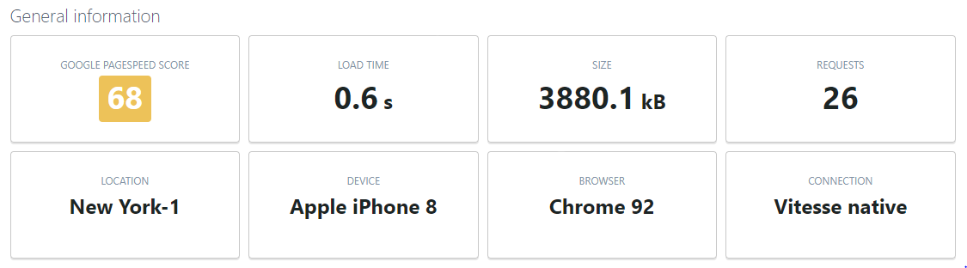
1.1. Site avant SEO _ Version mobile

Slide 6
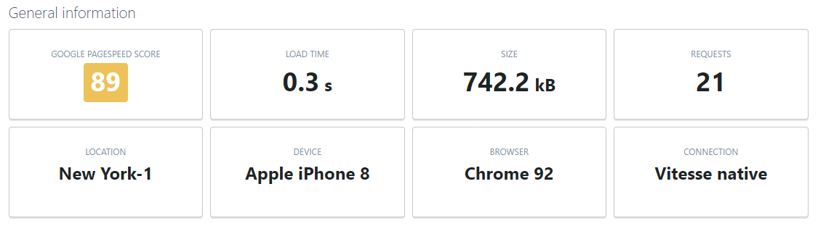
1.2. Site après modifications _ Version mobile

Slide 7
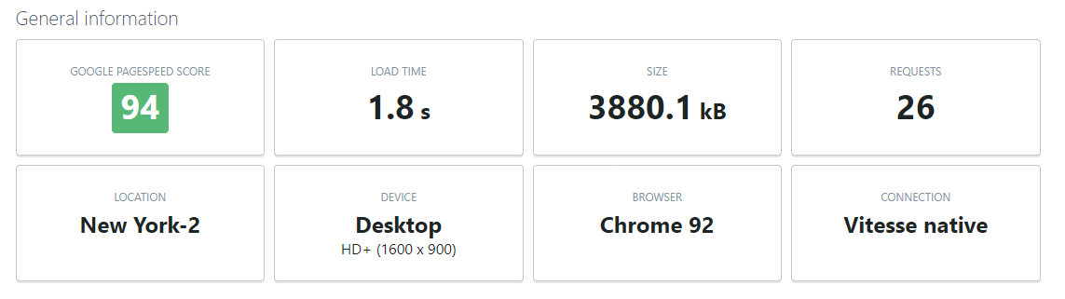
1.3. Site avant SEO _ Version Desktop

Slide 8
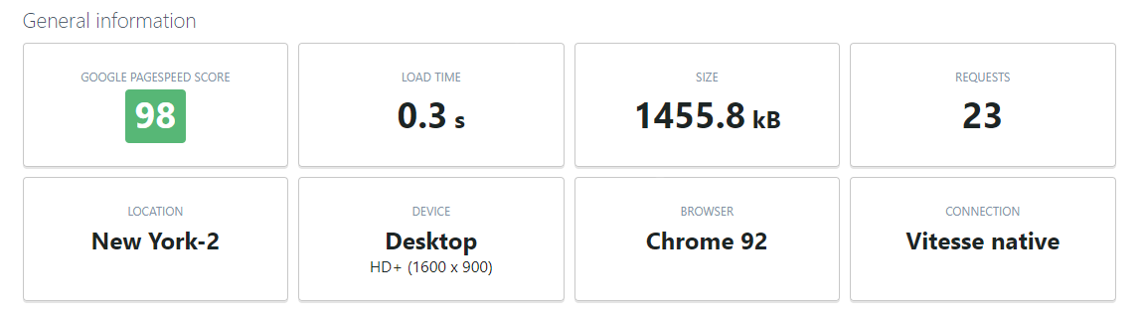
1.4. Site après modification _ Version Desktop

Slide 9
2. Comparaison par critères SEO et accessibilité avec l’outils Lighthouse
Lighthouse est l’outils de recherche intégré à Google chrome.
Ses résultats permettent de se faire une idée plus nette des actions menées sur l’accessibilité et le SEO (Search Engine Optimisation).

Slide 10
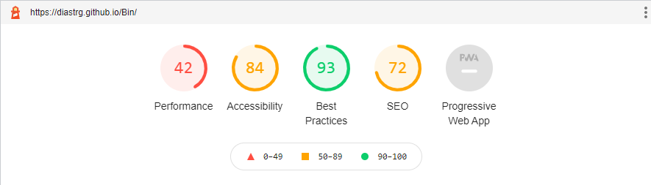
2.1. Site avant SEO

Slide 11
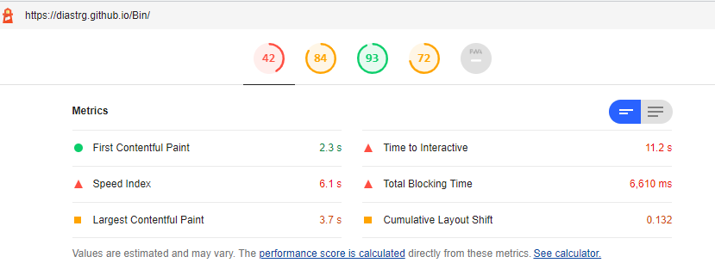

Slide 12
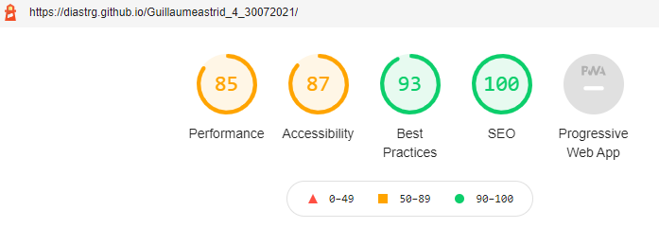
2.2. Site après modification

Slide 13
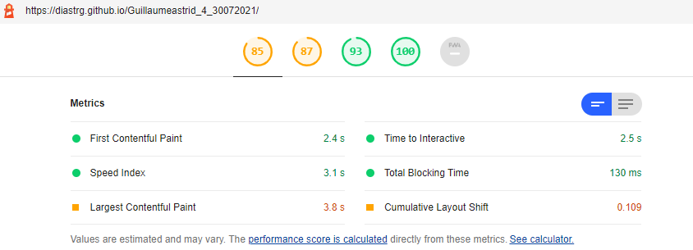

Slide 14
3. Webaim, un outils pour aller plus loin
L’outils WAVE du site WebAIM indique les éléments à corriger, réviser, ou étudier, directement sur la page du site web à évaluer.
Les deux imprime-écrans suivants présentent l’analyse générale de WAVE sur l’ancienne et la nouvelle version du site de La chouette agence. Ces résultats, ainsi que leurs détails sont reproduisibles en testant les adresses :
https://diastrg.github.io/Bin/ pour la version initiale du site ;
https://diastrg.github.io/Guillaumeastrid_4_30072021/ pour la version modifiée.

Slide 15
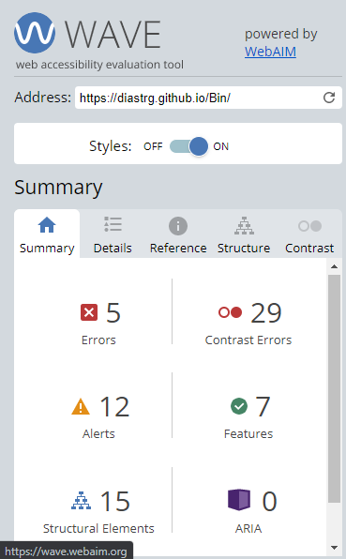
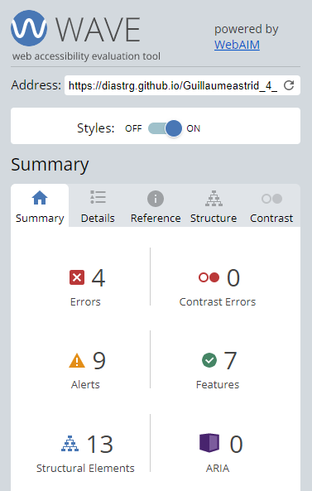

Slide 16
Conclusion
Au regard des différents résultats obtenus par comparaison de critères tels que la performance, l'accessibilité, la taille et de la vitesse du site, il ressort sans équivoque, qu’en suivant les recommandations de référencement naturel, un site web peut considérablement augmenter ses chances d’améliorer son classement dans les moteurs de recherche.
Dans le cas de notre site, l’application de dix de ces critères (voir fichier Modèle-audit-SEO) ont permis d’optimiser les optimisations relevées, tout en le rendant accessible à un plus larges public. Beaucoup d’autres points peuvent encore être peaufinés, et ainsi rendre le site de La chouette agence, beaucoup plus compétitives, au fil du temps, avec ses concurrents.

Slide 17
Références
Lighthouse
Outils intégré à l’inspecteur de google chrome.
Pour plus d’infos: https://developers.google.com/web/tools/lighthouse
Uptrends
https://www.uptrends.com/ → Free tools → Performance → Website speed test.
WebAIM
https://webaim.org/ → resources → Tools → WAVE
A noter:
Les outils Lighthouse et Uptrends étant dépendants des fluctuations de connexions internet, les résultats peuvent varier.

